Slide 1
사이트 클리닉

Slide 2
검색엔진최적화(SEO)에 대한 오해

Slide 3
검색엔진최적화(SEO)에 대한 오해
SEO = 검색엔진 상위등록
  검색엔진이 쉽게 수집하고 색인하도록 하는 효과적 방법
Google과 제휴한 최적화 업체 - "검색 엔진의 모든 알고리즘을 분석합니다."
  구글의 알고리즘 변화 연간 500회 이상 (1.6 회/ 1일)
  변화하는 검색엔진
애드센스, 맞춤 검색, 웹마스터 도구 등의 구글 제품이용 = 검색엔진에 유리하게 적용
  구글 검색은 구글의 다른 제품과 독립적으로 운영
NO

Slide 4
잠깐~!!
여러분의 사이트는 열려 있습니까?

Slide 5
개방은 최적화의 기본~!!

Slide 6
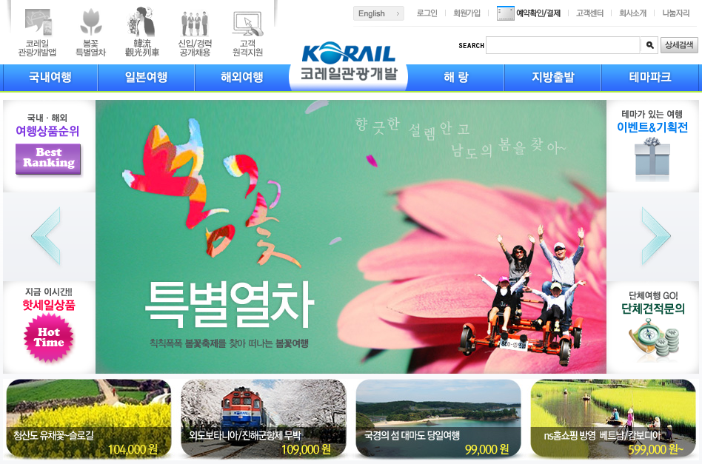
개방: robots.txt로 차단된 경우
http://www.____travel.com

Slide 7
개방: robots.txt로 차단된 경우
http://www.____travel.com/robots.txt
User-agent: *
Disallow: /

Slide 8
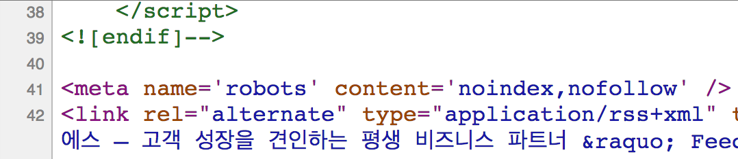
개방: noindex 메타 태그의 사용
noindex: 검색엔진이 해당 페이지를 색인하지 말 것을 알려줌
nofollow: 해당 페이지에 포함된 링크를 검색로봇이 따라가지 말 것을 알려줌

Slide 9
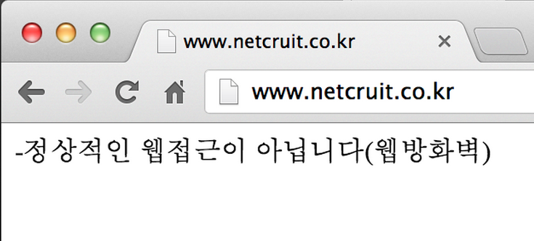
개방: 방화벽으로 사이트가 차단된 경우
Mozilla/5.0 (compatible; Googlebot/2.1; +http://www.google.com/bot.html)
Google-bot 의 user-agent 를 이용하여 사이트 접근시

Slide 10
타이틀(title) 태그

Slide 11
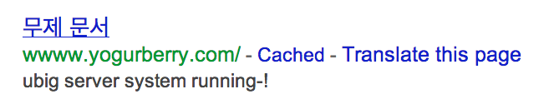
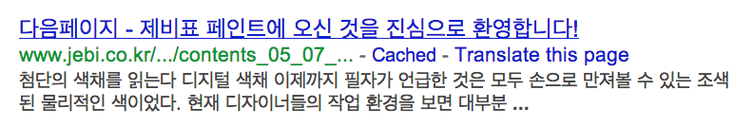
타이틀(title) 태그

Slide 12
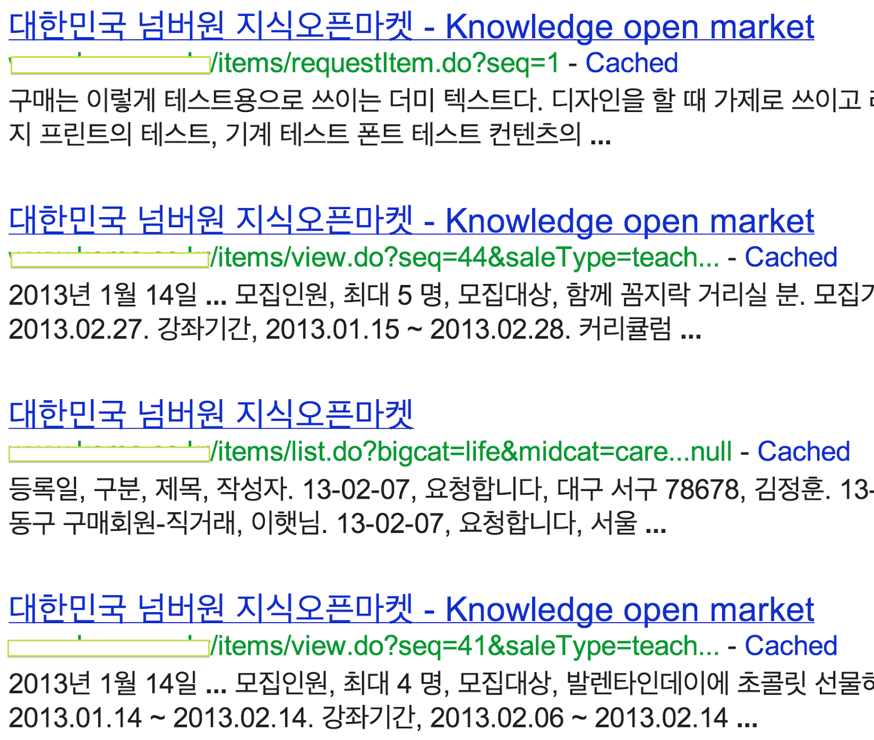
타이틀(title) 태그: 잘못 사용된 예
OO
OOOO
OO
OOOO
OO
OO
OOOO

Slide 13
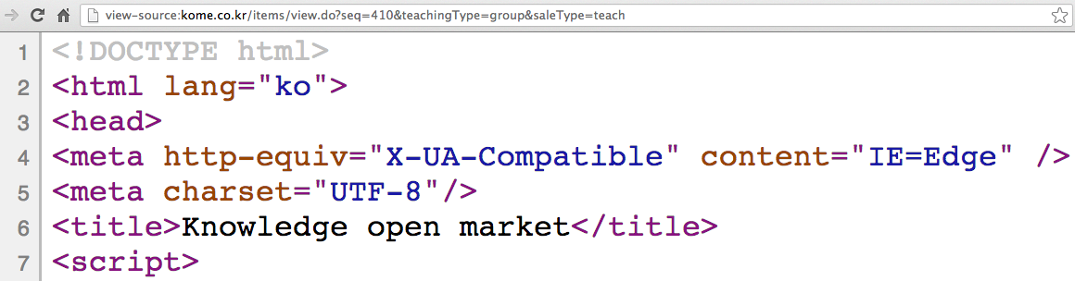
타이틀(title) 태그: 잘못 사용된 예
oooo.co.kr/
oooo.co.kr/items/view.do?seq=410&teachingType=group&saleType=teach
oooo.co.kr/items/view.do?seq=355&teachingType=sale&page=&bigcat=knowledge&midcat=humanities&catCode=philosophy

Slide 14
타이틀(title) 태그
웹페이지 내용을 대표하는 가장 효과적인 방법
  모든 웹페이지에 <title> 태그 넣기
  구체적이고 간결한 제목
  유사 키워드를 반복 사용하지 않기

Slide 15
메타(meta) 태그의 description 속성

Slide 16
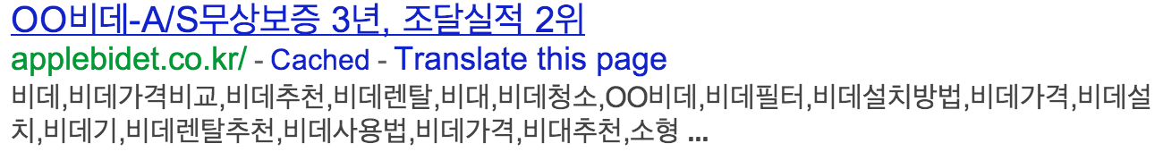
메타(meta) 태그의 description 속성 사용

Slide 17
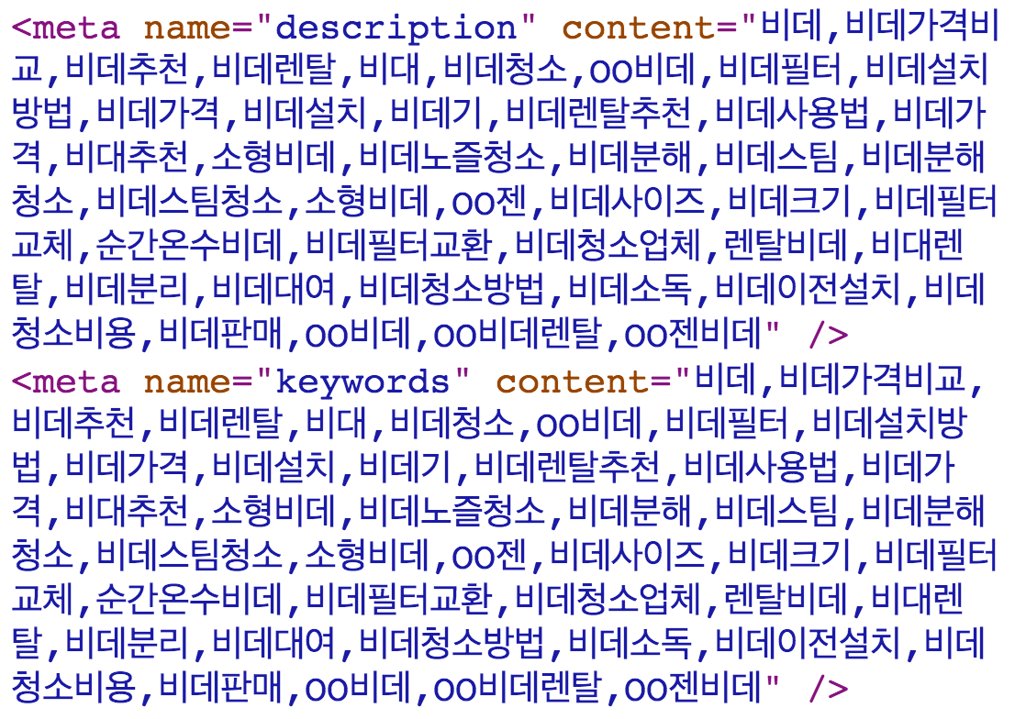
기본 HTML tag 활용
Meta(메타) description
view-source:http://applebidet.co.kr/

Slide 19
메타(meta) 태그의 description 속성 사용
웹페이지에 대한 간결하고 명확한 요약정보 제공
  모든 페이지에 description 속성을 사용
  웹페이지마다 다른 내용을 제공
  내용을 명확하게 기술할 것

Slide 20
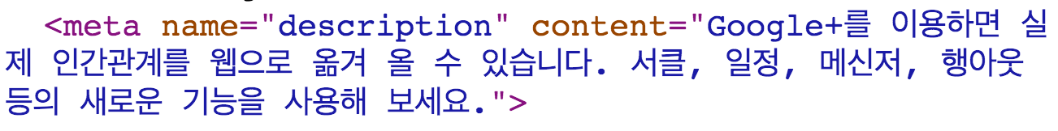
메타(meta) 태그의 description 속성 사용
* description 속성에 문장형식의 요약을 포함한 경우

Slide 21

메타(meta) 태그의 description 속성 사용
* description 속성에 구조화된 데이터를 포함한 경우

Slide 22
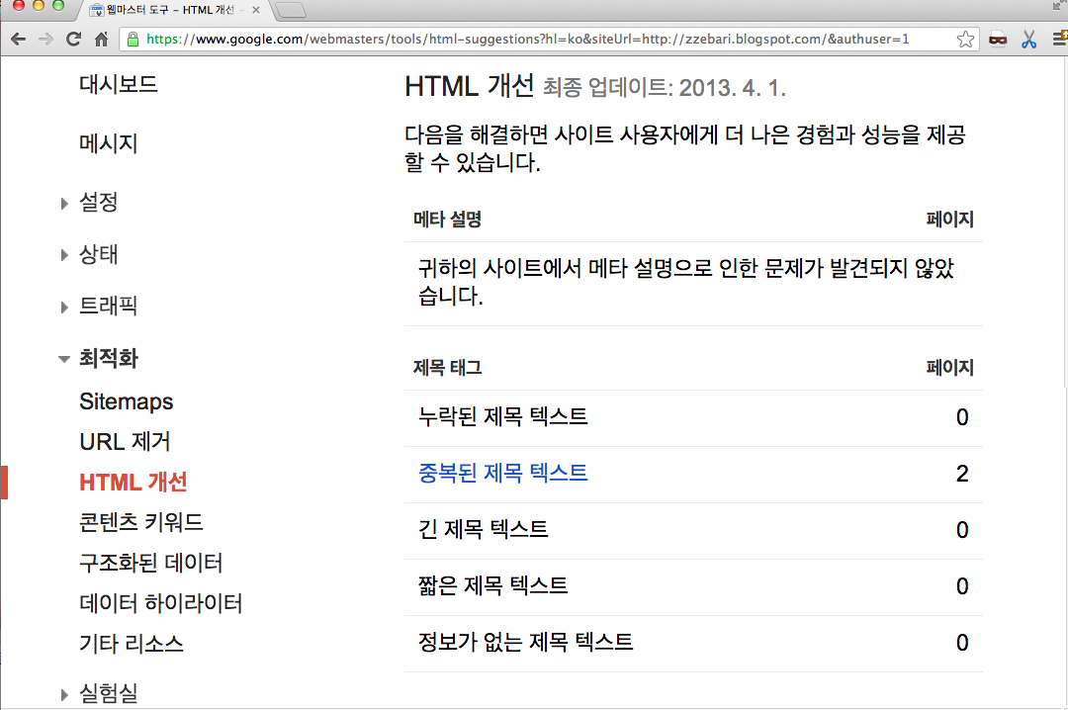
HTML 개선사항 - 웹마스터 도구

Slide 23
잘못된 이미지의 사용

Slide 24
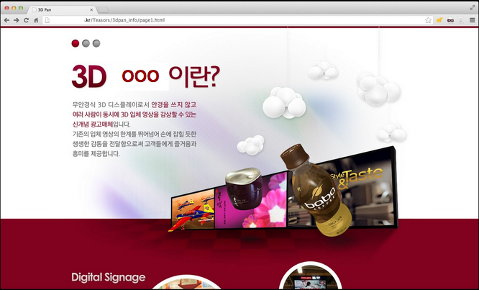

Slide 25
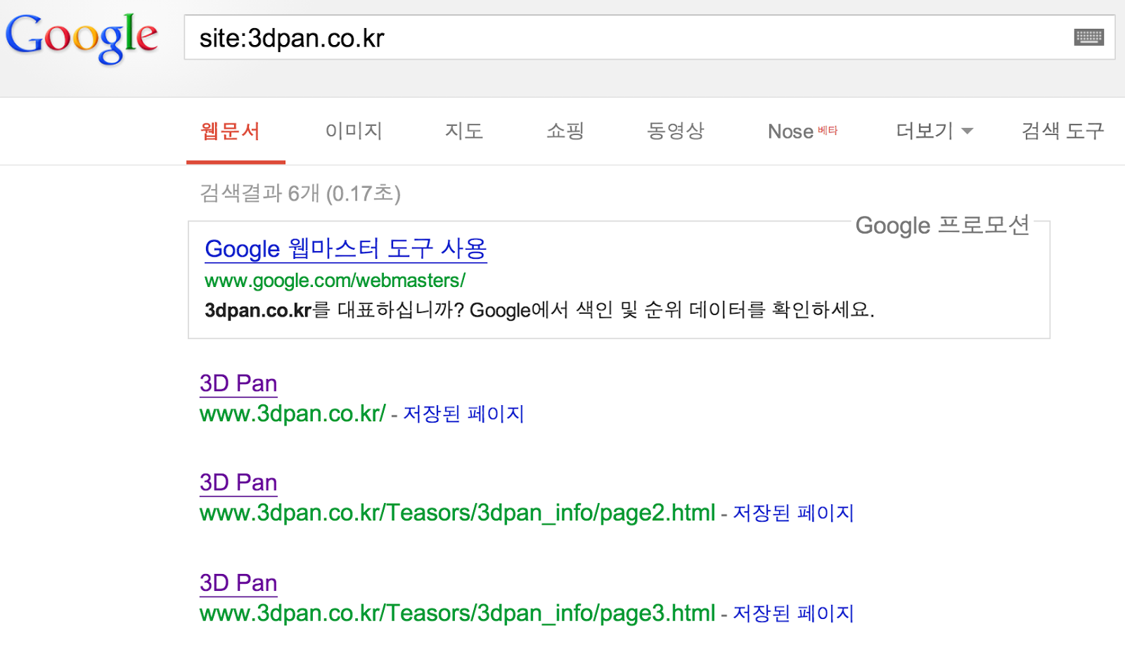
OOO
OOO
OOO

Slide 27
잘못된 이미지의 사용
텍스트 정보는 텍스트를 사용
이미지의 파일명과 대체 텍스트(alt text)를 적절히 활용하여 이미지에 대한 설명을 첨가

Slide 28
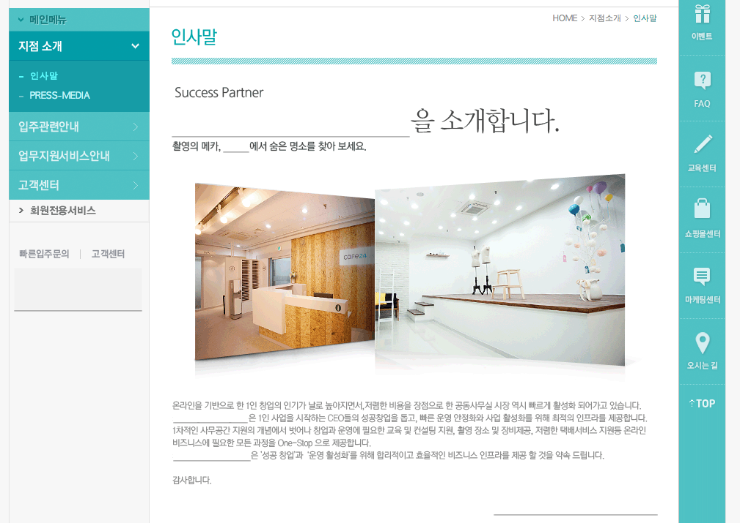
images
img_intro.gif
Notes:
텍스트가 이미지로 되어있음

Slide 29
images
대체 텍스트의 부재
<img src=".../img_intro.gif" alt="" />
Notes:
심지어 alt 텍스트도 없음

Slide 30
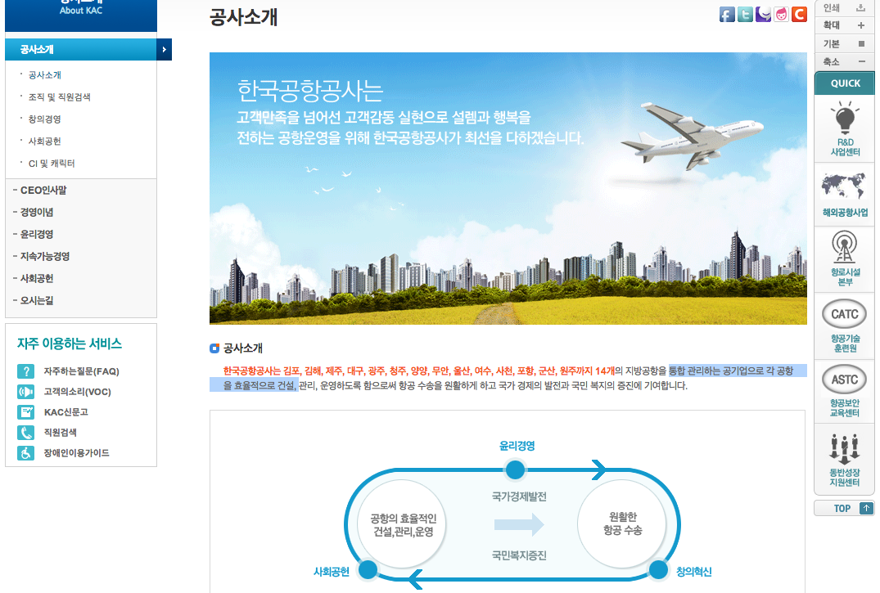
images
적절한 텍스트의 활용

Slide 31
images
적절한 대체 텍스트
<img src=".../intro_img2.gif" alt="한국공항공사는 전국 14개의 지방공항을 통합 관리하는 공기업으로 각 공항을 효율적으로 건설, 관리, 운영하도록 함으로써 항공 수송을 원활하게 하고 윤리경영,사회공헌,창의혁신을 통해 국가 경제의 발전과 국민 복지의 증진에 기여한다는 내용의 이미지" />

Slide 32
URL 접근성

Slide 33
URL 접근성
웹페이지를 URL만으로 접근할 수 있어야 함
다른 웹페이지에서 링크를 할 수 있음
모든 웹검색 서비스는 URL로 링크할 수 있는 콘텐츠만을 검색 결과로 제공

Slide 34
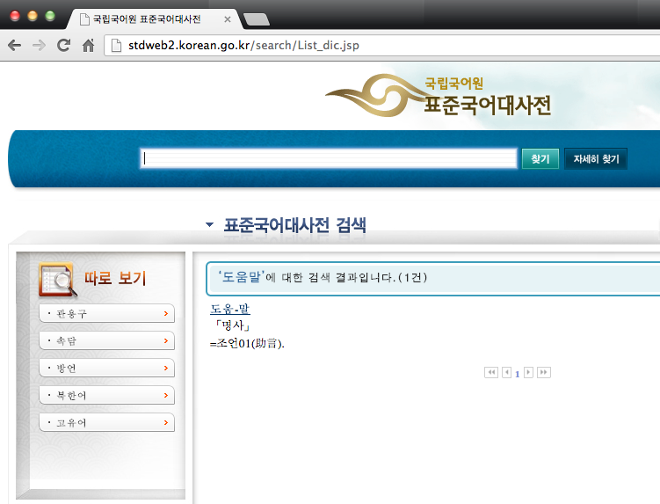
URL 접근성
_____.kr/search/List_dic.jsp
'도움말'에 대한 사전 정의 페이지

Slide 35
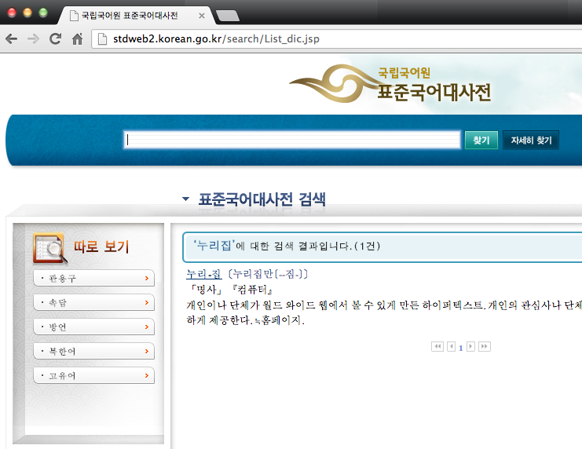
URL 접근성
_____.kr/search/List_dic.jsp
"누리집"에 대한 사전 정의 페이지.
URL이 바뀌지 않음.

Slide 36
URL 표준화(Canonicalization)

Slide 37
URL 표준화 관련 사항
301 permanent redirect
  사이트 주소가 바뀐 경우
  페이지 단위로 주소가 바뀐 경우도 해당
  동일한 사이트가 여러 버전의 호스트로 제공되는 경우(www과 non-www)
302 temporary redirect
  임시로 URL이 바뀌는 경우만
link rel 메타 태그
  동일한 콘텐츠가 다양한 URL로 표현될 경우<link rel="canonical" href="... URL ..."/>
JavaScript등으로 재전송하는 것은 가급적 지양

Slide 38
www, non-www에서 302를 사용하는 예
$ wget 'ticket0000000.co.kr'
--2013-03-28 16:27:50-- http://ticket0000000.co.kr/
Resolving ticketmonster.co.kr (ticket0000000.co.kr)... 103.xxx.220.132
Connecting to ticket0000000.co.kr (ticket0000000.co.kr)|103.xxx.220.132|:80... connected.
HTTP request sent, awaiting response... 302 Found
Location: http://www.ticket0000000.co.kr/ [following]

Slide 39
www, non-www에서 301를 사용하는 좋은 예
$ wget 'wisecns.co.kr'
--2013-04-01 05:26:43-- http://wisecns.co.kr/
Resolving wisecns.co.kr (wisecns.co.kr)... 125.xxx.204.4
Connecting to wisecns.co.kr (wisecns.co.kr)|125.xxx.204.4|:80... connected.
HTTP request sent, awaiting response... 301 Moved Permanently
Location: http://www.wisecns.co.kr/ [following]

Slide 40
표준화된(Canonical) URL 관리
http://example.com/product.php?item=fish
http://example.com/product.php?item=fish&trackid=123
http://example.com/product.php?item=fish&trackid=123&sessionid=5678
* 각 중복되는 페이지에 다음의 항목을 추가

Slide 41
새로운 페이지를 추가하는 방법

Slide 42
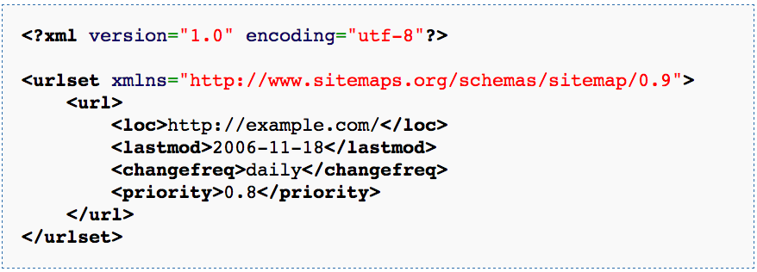
Sitemap
더 자세한 것을 원하시면 sitemaps.org

Slide 43
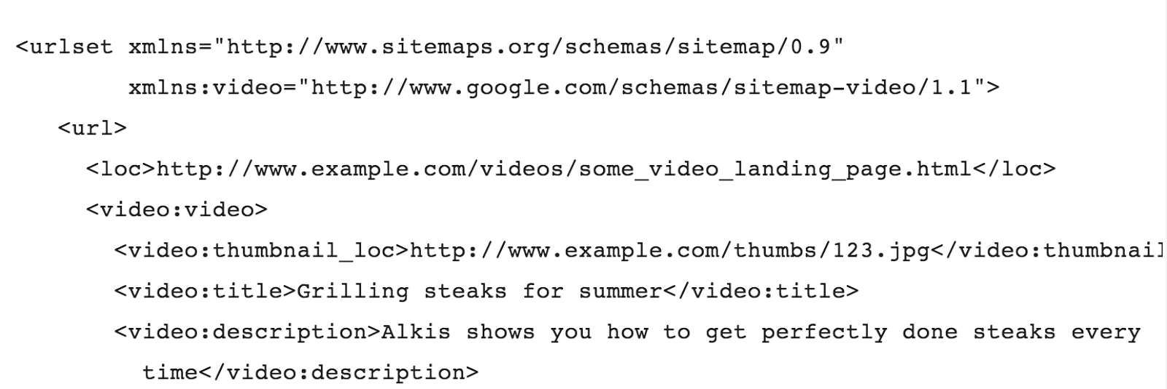
Sitemap - Google Video Sitemap
http://goo.gl/qgGhe

Slide 44
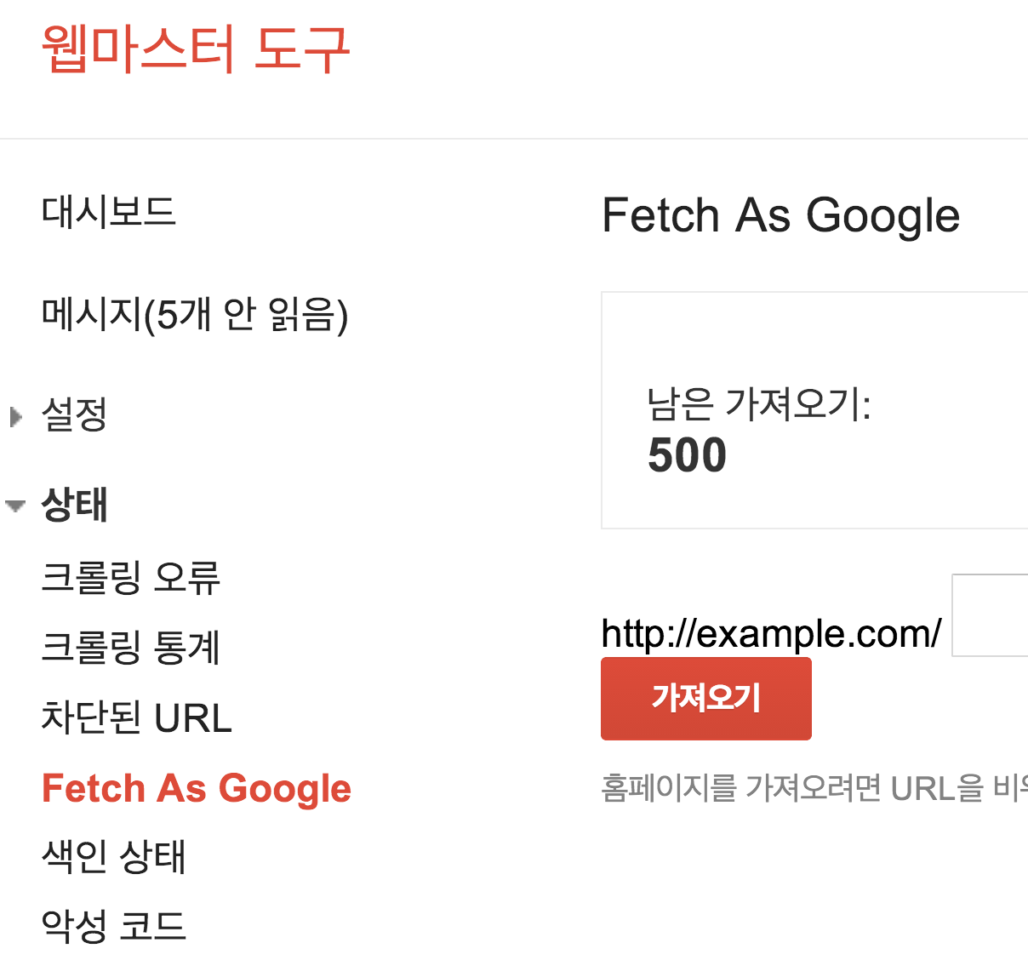
새로운 페이지를 업데이트하는 쉬운 방법

Slide 45
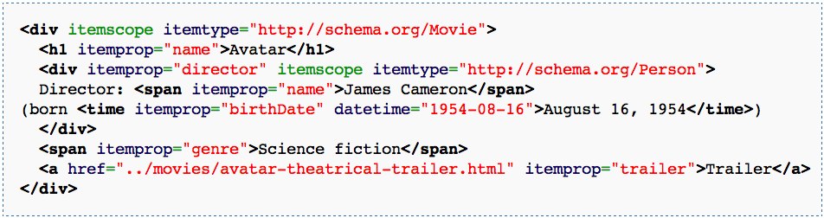
더 더 원하시면... schema.org
더 자세한 것을 원하시면 schema.org

Slide 46
도움이 필요하세요?
구글 웹마스터 도움말 포럼
http://productforums.google.com/forum/#!forum/webmaster-ko

